Slide 1
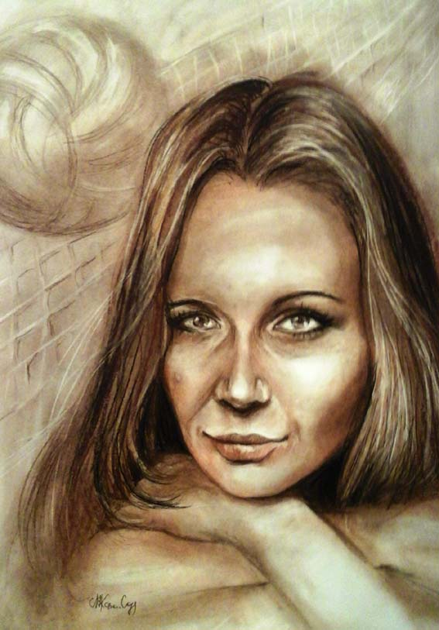
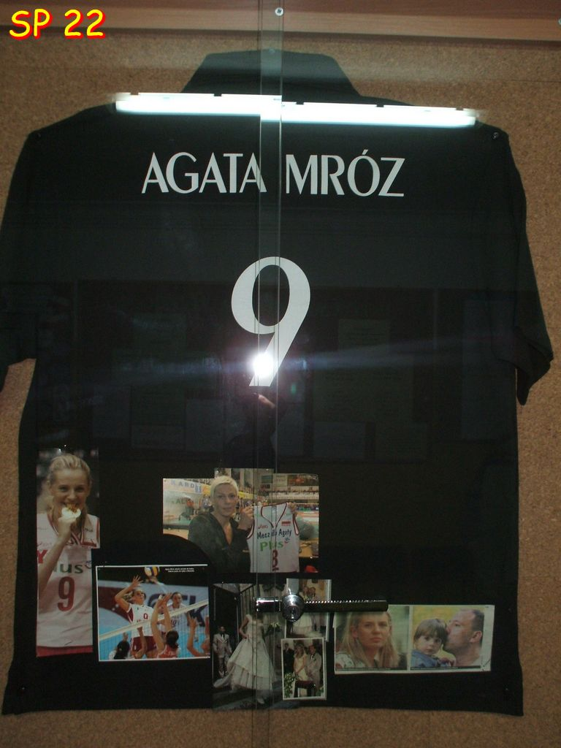
AGATA MRÓZ patronka Szkoły Podstawowej nr 22 w Sosnowcu

Slide 2
Agata Mróz urodziła się w Dąbrowie Tarnowskiej, jednak dzieciństwo i młodość spędziła w Tarnowie, gdzie rozpoczęła trenowanie siatkówki.

Slide 3
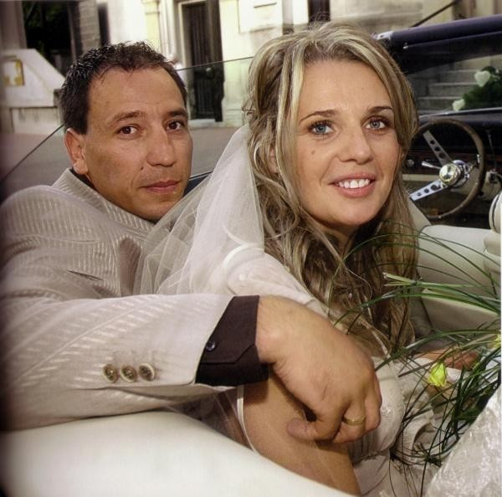
9 czerwca 2007 - wyszła za mąż za Jacka Olszewskiego. 12 stycznia 2008 - roku ogłosiła, że spodziewa się dziecka. 4 kwietnia 2008 - urodziła córkę Lilianę, która jest wcześniakiem.

Slide 4
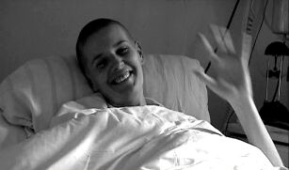
22 maja 2008 przeszła zabieg przeszczepienia szpiku kostnego w Klinice Transplantacji Szpiku, Onkologii i Hematologii Dziecięcej Akademii Medycznej we Wrocławiu.

Slide 5
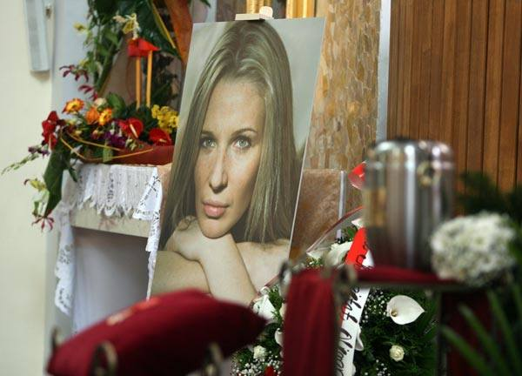
Czternaście dni po przeszczepie zmarła w wyniku posocznicy i związanego z nią wstrząsu septycznego. Agata miała 26 lat. Została pochowana 9 czerwca 2008 (w 1. rocznicę ślubu) na cmentarzu w Tarnowie-Krzyżu, w północnej części miasta.

Slide 6
W 2012 roku powstał film biograficzny o Agacie Mróz pt. Nad życie. Film opowiada o jej życiu prywatnym, szczęśliwej miłości, narodzinach dziecka i walce z chorobą, którą przegrała. Premiera filmu miała miejsce 11 maja 2012 r. W rolę Agaty wcieliła się Olga Bołądź.

Slide 7
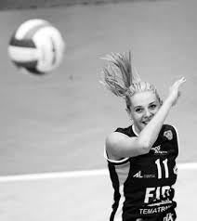
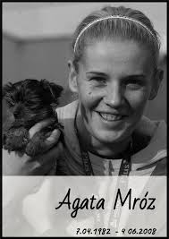
Kochała sport

Slide 8
Przygotował:
Adrian Wiśniewski
Kl. 6b

